Slide 1
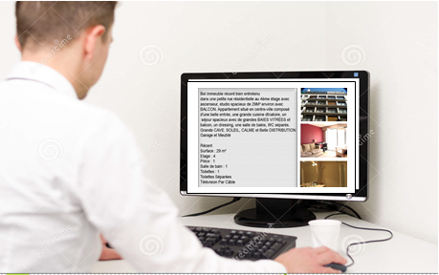
Recherche d'information sur le web : regards croisés et propositions méthodologiques
Journée d’Etude du Groupe Recherche ESPE –ICS (Mercredi 25 avril 2018)
Mohamed Djouani
Docteur en SIC et Chercheur associé
Laboratoire CIMEOS – EA 4177
Université de Bourgogne
Notes:
Mes thématiques de recherche portent sur l’étude des processus de communication médiatisée.
Je m’intéresse plus précisément aux représentations mentales construites par les usagers dans les interactions Homme / Machine.
Le travail que je vais vous présenter s’intéresse à l’activité de recherche d’information dans les environnements numériques qui bouleverse plus que jamais notre rapport à l’information.
Cette étude a pour objet de tester les impacts d’un dispositif technique permettant à des usagers de pré visualiser des informations contenus dans des pages web (en combinant un certain nombre d’indicateurs comportementaux).

Slide 2
PLAN
1. Problématique
2. Un dispositif de navigation breveté
3. Objectifs et positionnement théorique
4. Protocole expérimental
5. Principaux résultats
Notes:
Le positionnement du problème
La présentation du dispositif de navigation
Les objectifs et le cadre théorique de l’étude
Le protocole expérimental
Les principaux résultats obtenus

Slide 3

Difficultés de la recherche d’information
L’abondance d’informations complique la tâche de l’utilisateur
Etude des interactions utilisateurs / SRI fait intervenir plusieurs disciplines.
Notes:
Introduction
Rechercher une adresse, un logement, ou consulter un horaire de train sur le web n’est pas toujours une tâche aisée pour un utilisateur au regard du flot d’information qui lui parvient.
L’abondance d’informations complique la tâche de l'utilisateur car l'accès à l'information souhaitée devient de plus en plus difficile. Autrement dit, les interrogations ne concernent donc plus l’existence de l’information mais l’accès à l’information pertinente dont l’utilisateur a besoin.
Etudier les interactions entre des utilisateurs et un système de recherche d’information fait intervenir de nombreuses disciplines :
L’ergonomie cognitive car elle interroge les interactions entre l’humain et la machine.
La psychologie cognitive car elle permet de mieux comprendre et d’expliquer les processus mentaux sous-jacents.
Les SIC car elles proposent une approche centrée sur la transmission d’informations et s’intéressent aussi bien à l’interaction Personne/machine qu’au processus psychique de la transmission des connaissances.

Slide 4
QUELS MODELES POUR ANALYSER L’ACTIVITE DE RECHERCHE D’INFORMATION ?
La RI orientée « Système »
La RI orientée « Utilisateur »
La RI orientée « Usages ».
Notes:
Les années 60 à 90 ont été marquées par l’apparition de trois approches majeures pour la recherche d’information :
La RI orientée système : car la réflexion porte bien sur le système technique et non pas sur les aspects humains.
La RI orientée utilisateur : on s’intéresse davantage à l’utilisateur qu’aux systèmes. Les facteurs humains prennent une autre dimension et bon nombre de chercheurs se tournent vers des disciplines telles que la psychologie cognitive et les sciences humaines.
La RI orientée usages : Cette approche privilégie les besoins réels de l’utilisateur et son environnement. Les recherches s’orientent vers une vision plus large et plus conséquente de l’utilisateur dans le processus d’accès à l’information. L’intérêt est porté surtout sur l'utilisation qui est faite des savoirs emmagasinés.
De manière plus générale, l'observation et la compréhension d'une tâche dans le cadre d’une recherche d'information nécessite de prendre en compte toutes les dimensions de celle-ci et tous les éléments qui la composent : le système de recherche d'information mais aussi l'utilisateur, ses états cognitifs et affectifs, l'objectif de sa recherche, le contexte de celle-ci, et la façon dont elle s'insère dans un ensemble d'activités informationnelles.
Les informations susceptibles d’être perçues par l’utilisateur sont parfois trop nombreuses car la capacité à traiter les informations qui se présentent à lui est limitée sur un plan cognitif. Il est souvent amené à élaborer et mettre en œuvre des stratégies discriminant les éléments utiles, parmi le flux des informations.

Slide 5
1.PROBLEMATIQUE
La recherche d’information : une activité complexe
Abstraction (perte d’informations)
Problèmes liés à la navigation et la représentation mentale de la structure du document.
Notes:
La RI = activité complexe car elle met en jeu les processus cognitifs chez l’utilisateur (Mémoire + Compréhension + Traitement de l’information).
La variété des contenus des pages web + la diversité des informations sur le web sont des éléments qui rendent difficile l'accès à l'information.
Problèmes liés à la navigation sur le web + représentation mentale de la structure du document.

Slide 6
1.PROBLEMATIQUE
Représentation
Contenu ?
Structure ?
Volume?
Navigation
Consultation de pages inutiles
Echec
Stratégies « essai- erreur ».
Page d'accueil (site www.apple.fr juin 2004)
Notes:
Voici une page d’accueil d’un site web (Apple) avec une multitude de liens et d’informations.
On peut éprouver des difficultés à se repérer, et à se représenter la structure du site et les informations derrière chaque lien
Stratégie « essai – erreur » = problèmes de désorientation ou de surcharge cognitive.

Slide 7

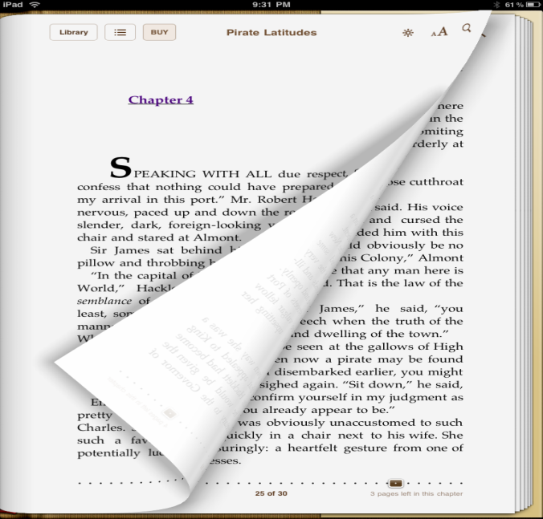
CONSULTER UN DOCUMENT EN PROFONDEUR
Notes:
L’idée du dispositif que je vais vous présenter consiste à réintroduire cette possibilité de feuilleter un document de manière analogue à un document papier. (un peu comme si on parcourait un ouvrage avec une notion d’immersion et de profondeur)

Slide 8
2.UN DISPOSITIF DE NAVIGATION BREVETE (Caro,2007)
Survol du document
Pré visualiser la page avant de la charger
Intégrer la prévisualisation aux outils de navigation usuels.
Notes:
Le dispositif en question a été breveté et permet de :
Survoler un document dans son ensemble
Pré visualiser la page avant de la charger
Intégrer la prévisualisation aux outils de navigation usuels ( c’est-à-dire à dire y associer des fonctions de navigation modifiées)

Slide 9
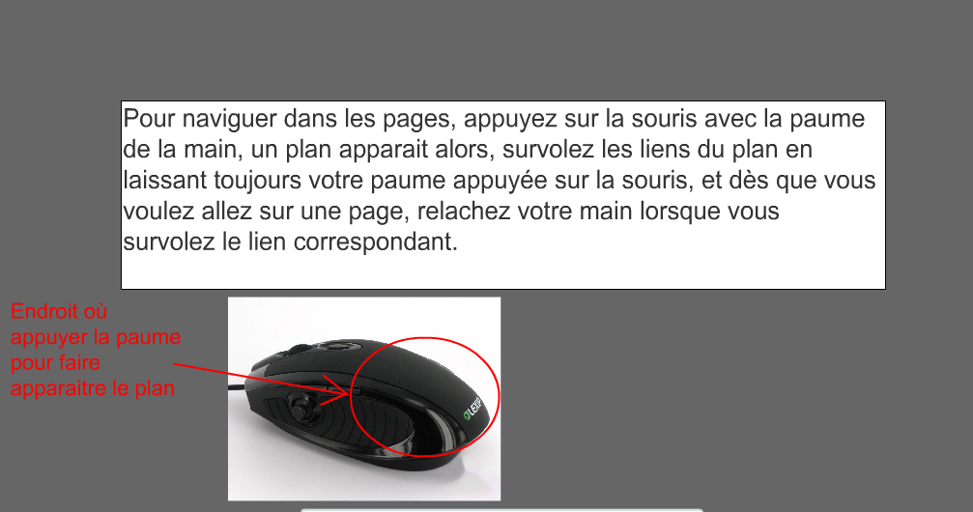
2.UN DISPOSITIF DE NAVIGATION BREVETE (Caro,2007)
Souris à commande de prévisualisation
Notes:
Ce dispositif a été incorporé dans une souris informatique pour faciliter la recherche d’information dans des documents numériques
Une partie importante du corps de la souris (en rouge) est montée sur ressort (système analogue à des amortisseurs).
En exerçant une pression de la main sur le corps de la souris, la zone en rouge par exemple peut s'abaisser dans un mouvement continu, ce qui donne accès à la navigation cartographique.
À ce moment, un déplacement latéral de la souris est possible et permet d'afficher un aperçu de chaque écran.

Slide 10
2.UN DISPOSITIF DE NAVIGATION BREVETE(Caro,2007)
Prévisualisation en mode plan
DEMONSTATION
Notes:
VOUS ALLEZ VOIR UNE DEMO AVEC 3 TEMPS sur la page d’accueil du site Apple :
1 er temps = Affichage du plan du site (correspond à l’appui vertical de la main sur le corps de la souris)
2 ème temps = Déplacement latéral du curseur de la souris avec prévisualisation de chaque page
3 ème temps = affichage en texte plein de la page d’intérêt (qui correspond au relâchement de la main sur le corps de la souris)
Lancer la DEMO

Slide 11
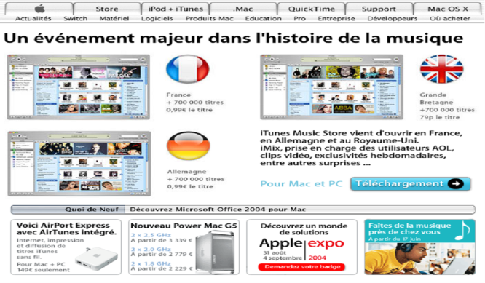

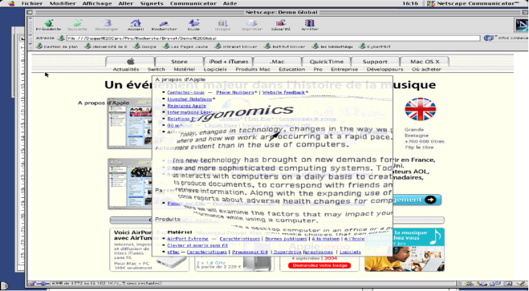
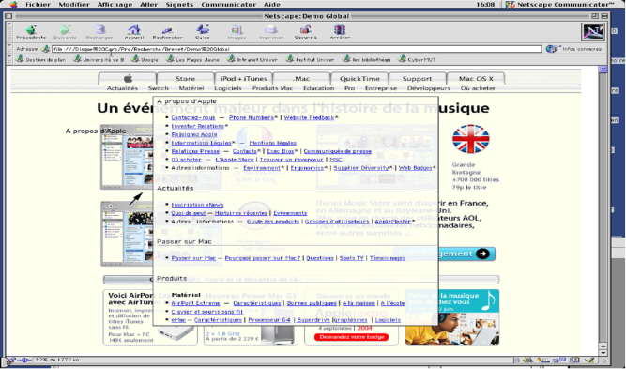

2.UN DISPOSITIF DE NAVIGATION BREVETE (Caro,2007)
3
Relâchement de la main sur le corps de la souris
2
Déplacement latéral et prévisualisation de chaque page
1
Appui vertical sur le corps de la souris
Notes:
Lecture de la diapo

Slide 12

2.UN DISPOSITIF DE NAVIGATION BREVETE (Caro,2007)
PAGE D’ACCUEIL
PLAN DU SITE
PAGE CIBLEE
Page du site avec 3 espaces (page, plan, prévisualisation)
Notes:
Page d’accueil : page d’origine en texte plein
Plan du site : via transparence
Page ciblée : prévisualisation d’une page dont le lien est survolé sur le plan du site

Slide 13
3. OBJECTIFS
Examiner les effets d’un dispositif de navigation
Optimiser la recherche d’information
Alléger les ressources cognitives en mémoire de travail
Faire varier la modalité de recherche.
Notes:
Lecture de la diapo

Slide 14
HYPOTHESES
Un dispositif de navigation
Améliorer la planification de recherche
Alléger les mécanismes de recherche et de traitement de l’information.
Diminuer la charge cognitive en mémoire
Notes:
Lecture de la diapo

Slide 15
3. POSITIONNEMENT THEORIQUE
Modèle cognitif Evaluation - Sélection -Traitement (Rouet & Tricot, 1998)
Théorie de la charge cognitive (Sweller, 1999)
Notes:
1) Pour mieux comprendre les processus cognitifs on s’est appuyé sur le modèle de Rouet et Tricot.
Ce modèle de recherche d’information se rapproche le plus des stratégies de recherche des utilisateurs.
C’est un modèle cyclique qui s'appuie sur les théories de la mémoire sur la résolution de problèmes.
Il comprend 2 niveaux :
Un premier niveau avec 3 phases :
Evaluation - Sélection - Traitement :
Un second niveau avec 3 étapes :
la planification, le contrôle et la régulation.
2) Un autre modèle sur lequel nous nous sommes appuyé est la théorie de la charge cognitive (Sweller).
L’intérêt du modèle est qu’il prend en compte 3 type de charge
La charge intrinsèque
La charge extrinsèque
La charge pertinente
Pour pouvoir favoriser un bon apprentissage, l’idée est d’optimiser la charge pertinente et de manipuler la charge intrinsèque pour dégager des ressources cognitives.

Slide 16
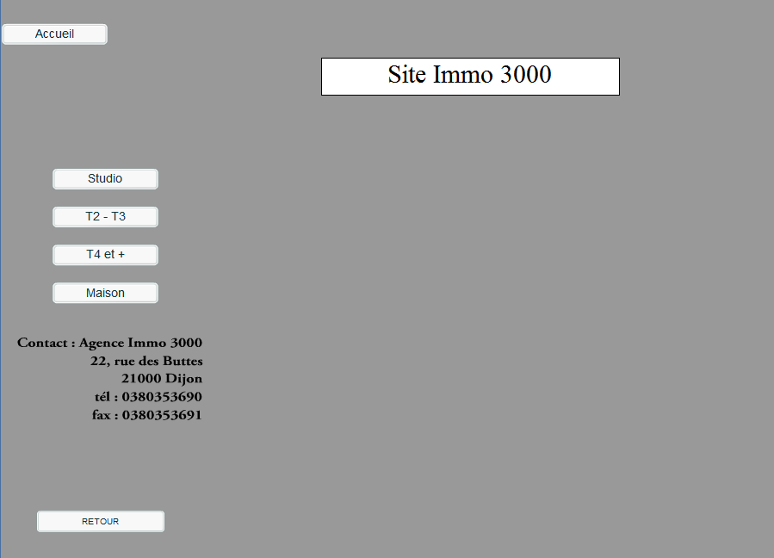
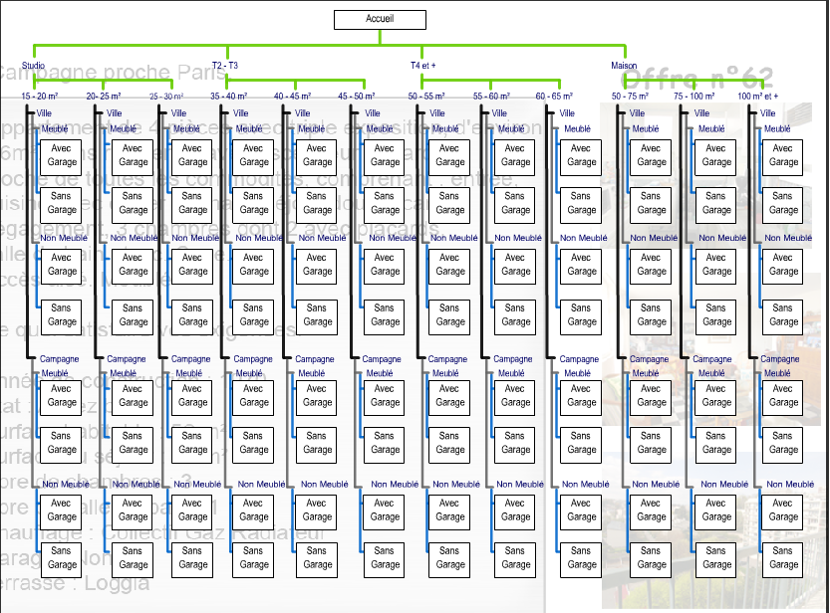
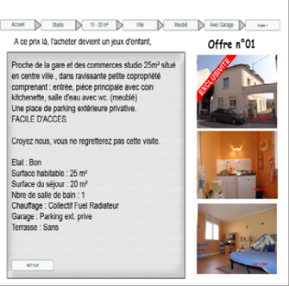
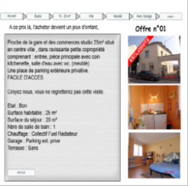
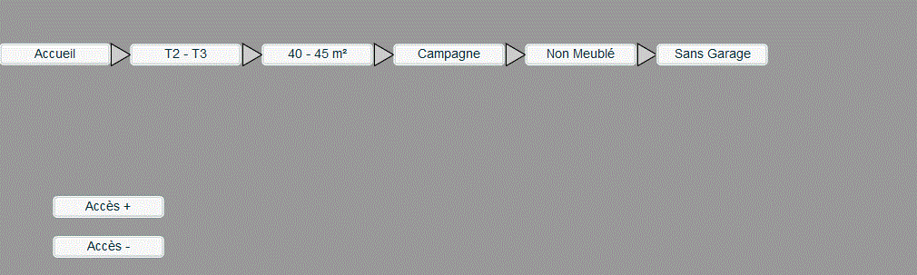
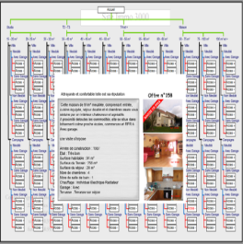
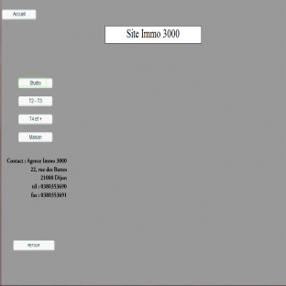
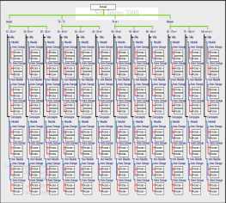
4. PROTOCOLE EXPERIMENTAL
Condition « normale »
Condition « plan »
Notes:
On a crée un site web expérimental qui représente une agence immobilière (300 fiches de logements)
2 conditions expérimentales ( normale vs plan)
La première modalité « normale » permet d’accéder à la photographie et aux caractéristiques du logement. Pour y parvenir, les sujets doivent cliquer sur différents onglets pour ouvrir une page puis une autre, navigant ainsi de pages en pages, un peu comme « s’ils feuilletaient un ouvrage ».
La seconde modalité « plan » permet de pré visualiser les informations contenues sur le plan du site. En positionnant le « pointeur » de la souris sur les liens hypertextuels, les sujets vont donc rechercher des informations en naviguant sur les liens proposés et en exploitant la structure hypertextuelle proposée par cette modalité. Cette condition « plan » engendre un état cognitif intuitif et associatif de découverte d’information tout en proposant un escamot

Slide 17
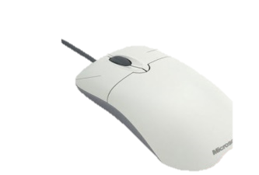
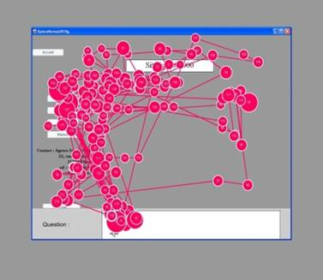
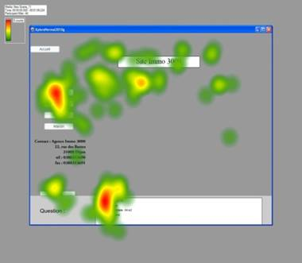



4. PROTOCOLE EXPERIMENTAL
185 Participants
Etudiants (âge moyen = 20 ans)
Séniors (âge moyen = 69 ans)
Variables Dépendantes
Temps de recherche
Nombre de pages visitées
Consultation de la consigne de recherche (témoin objectif de la charge cognitive)
Evaluation subjective de la charge cognitive
Variables indépendantes
Modalité de recherche ( normale vs plan)
Age (variable inter)
Complexité de la recherche (variable intra).
Expérience1
GAZE PLOTS VS HEAT MAPS
Expérience 2 : Eye tracking
Expérience 3
Expérience 4
Notes:
4 expériences au total avec 185 participants :
Expérience 1 (exploratoire) = comparaison 2 systèmes de recherche d’information ( condition de recherche traditionnelle vs condition de recherche transparente).
Expérience 2 = technique de l’oculométrie (Eye tracking) qui consiste a capturer les mouvements occulaires. Modification du
matériel par l’ajout d’une modalité intermédiaire (affichage du plan sans possibilité de prévisualisation d’un escamot ( fenêtre pop up ).
Expérience 3 = tablette tactile
Expérience 4 : Souris Lexip 3 D (On a pu trouver dans le commerce une souris 3 D dont le corps bascule et qui se rapprochait assez de celui de notre dispositif breveté).

Slide 18
5. PRINCIPAUX RESULTATS
Effet de la modalité
Temps de recherche
Notes:
Effet significatif de la modalité
le temps est plus réduit dans la modalité Plan que dans la modalité Normale
C’est-à-dire que le dispositif de prévisualisation semble être bénéfique autant pour les étudiants que pour les séniors.

Slide 19
5. PRINCIPAUX RESULTATS
Effet de l’âge
Temps de recherche
Notes:
Effet significatif de l’Age
Les étudiants mettent moins de temps que les séniors pour trouver l’information pertinente.
La durée d’exploration des pages web est donc plus longue chez les séniors.
Ces résultats concordent avec la littérature sur le vieillissement.

Slide 20
5. PRINCIPAUX RESULTATS
Effet de la complexité
Pages consultées
Notes:
Effet de la complexité
Niveau de complexité baisse du 1er au 3 ème niveau (effet d’apprentissage ?)

Slide 21
5. PRINCIPAUX RESULTATS
Effet de la modalité
Indice de la charge mentale
Notes:
Evaluation de la charge mentale
Effet de la modalité = indice de charge est plus faible dans la modalité plan que dans la modalité normale (moins d’informations parviennent en mémoire de travail dans la modalité plan).

Slide 22
5. PRINCIPAUX RESULTATS
Effet de l’âge
Indice de la charge mentale
Notes:
Evaluation de la charge mentale
Effet de l'âge = L’indice de charge est moins important chez les seniors que chez les étudiants

Slide 23
CONCLUSION
Objectif = tester un dispositif de prévisualisation
Effets significatifs relevés (temps de recherche, consigne, pages visitées, charge mentale)
Ce dispositif de prévisualisation (aide externe) allège les mécanismes de traitement de l’information.
Meilleure représentation de l’information adéquate.
Quelques limites : choix du corpus (recherche de logements) + choix des participants.
Notes:
Lecture de la diapo

Slide 24
Merci de votre attention !

